Slide 1
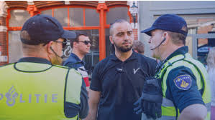
Werken in de geüniformeerde veiligheidszorg
Keuzevak Geüniformeerde dienstverlening en veiligheid

Slide 2
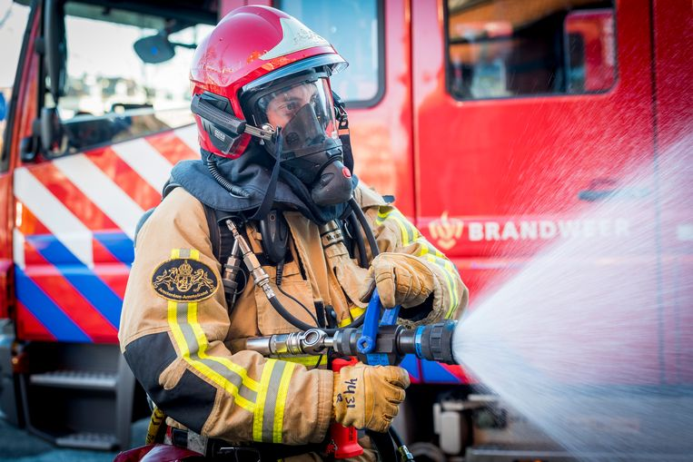
Lesdoelen
Wat ga je leren?
Wat de beroepen in de veiligheidszorg inhouden.
Wat voor soort werk bij de beroepen hoort.
Met welke (technologische) hulpmiddelen wordt gewerkt.
Waar het werk wordt uitgevoerd.
Naar welke beroepsgroep jouw mogelijke voorkeur uitgaat.

Slide 3
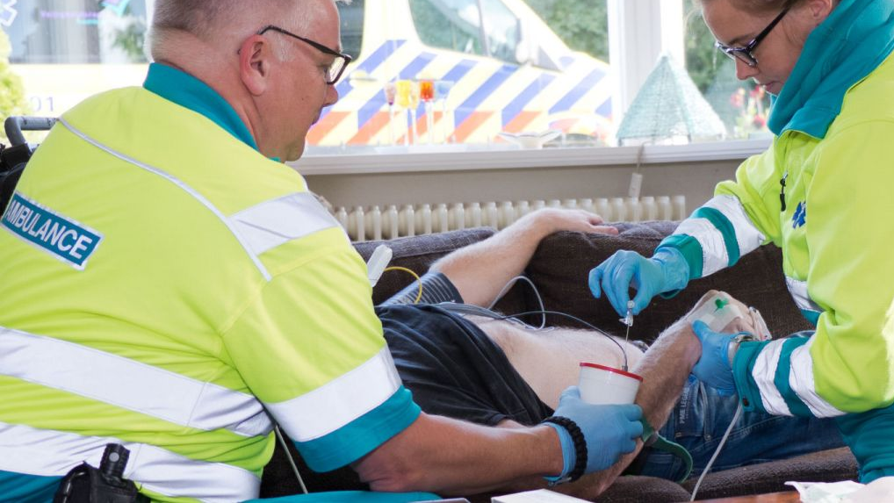
Geüniformeerde veiligheidszorg
Veiligheidszorg
Het zorgen voor de veiligheid en bescherming van mensen en dieren.
Geüniformeerd
Betekent dat de persoon te herkennen is aan een uniform.

Slide 4
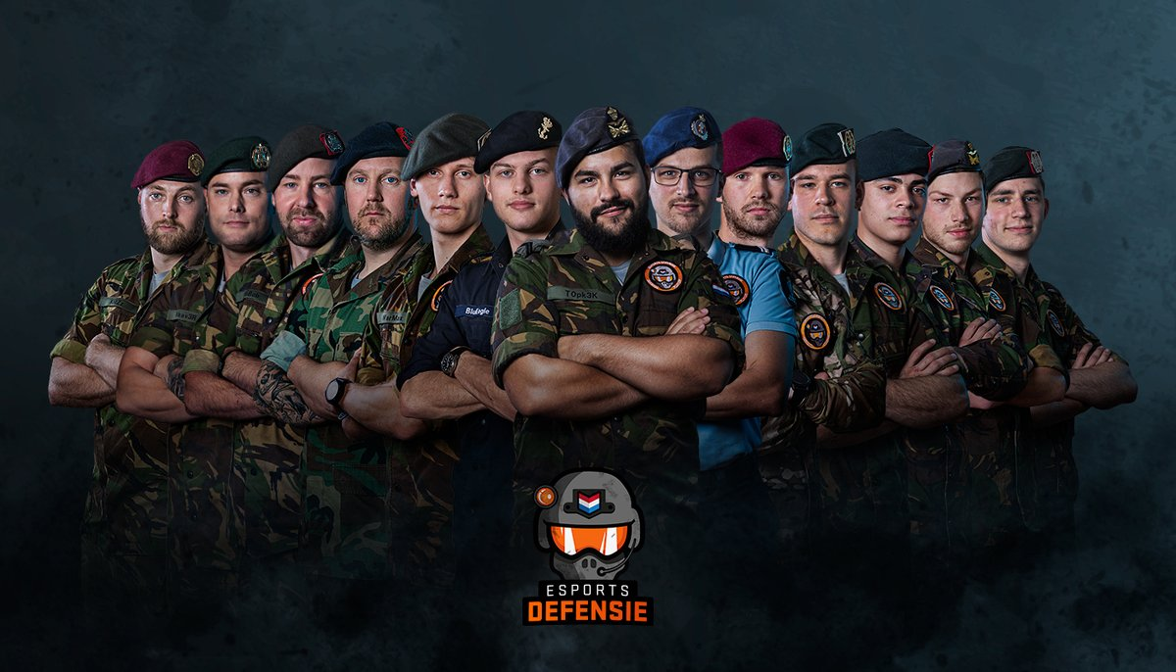
Organisaties geüniformeerde veiligheidszorg
Defensie / krijgsmacht
Politie
(Particuliere) beveiliging
Toezicht en veiligheid
Brandweer en ambulancedienst

Slide 5
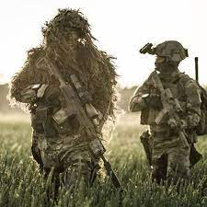
Defensie
Defensie (verdediging): het leger
42.000 militairen en 16.000 burgers
Doel: het land beschermen.
Het leger komt alleen in actie als praten niet helpt.
Nederlandse leger helpt ook andere landen.
Totale leger van Nederland: krijgsmacht

Slide 6

Hoofdtaken van het leger
Het verdedigen van Nederland (en de Nederlandse Antillen in het Caribisch gebied) tegen andere landen.
Het helpen van bondgenoten.
Nederland is lid van de NAVO, ofwel de Noord-Atlantische Verdragsorganisatie.
Het zorgen voor vrede en veiligheid in de wereld.

Slide 7
Hoofdtaken van het leger
Bekijk het filmpje en beantwoord daarna de volgende vragen.
https://www.youtube.com/watch?v=a-njFWDOZgY
Schrijf bij iedere hoofdtaak een voorbeeld van hoe defensie deze hoofdtaak uitvoert.
1. Hoofdtaak: beschermen van het eigen grondgebied en dan van bondgenoten.
2. Hoofdtaak: ondersteunen van de orde en rust.
3. Hoofdtaak: leveren van bijstand bij rampen en crises.

Slide 8
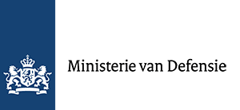
De organisatie van defensie
De minister van Defensie (Ank Blijdeveld) heeft de algehele leiding.
De CDS (Commandant der Strijdkrachten) geeft leiding aan de krijgsmachtdelen:
Koninklijke Marine
Koninklijke Landmacht
Koninklijke Luchtmacht
Koninklijke Marechaussee

Slide 9
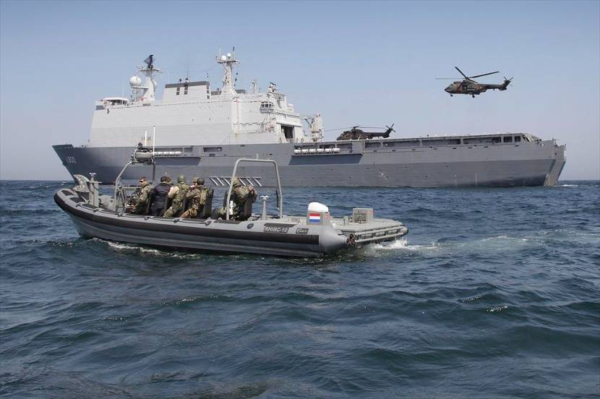
Koninklijke Marine
De Koninklijke Marine noemt men ook wel het Commando Zeestrijdkrachten (CZSK).
https://www.youtube.com/watch?v=sS3Udn1oVWY&t=43s

Slide 10
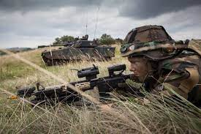
De Koninklijke Landmacht
De Koninklijke Landmacht noemt men ook wel het Commando Landstrijdkrachten (CLAS).
https://www.youtube.com/watch?v=2qxRXvdCNOs

Slide 11
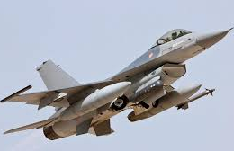
De Koninklijke Luchtmacht
De Koninklijke Luchtmacht noemt men ook wel het Commando Luchtstrijdkracht (CLSK).
https://www.youtube.com/watch?v=dfaagaHU-OQ

Slide 12
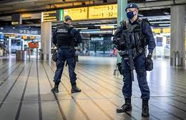
De Koninklijke Marechausse
De Koninklijke Marechausse bewaakt onder andere onze grenzen. Bijvoorbeeld bij de paspoortcontrole op luchthavens.
De Koninklijke Marachaussee is de politie van het leger.
https://www.youtube.com/watch?v=1CJTLLXWcJk

Slide 13
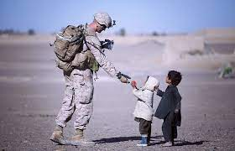
Opdracht Defensie
Maak in een tweetal een presentatie over één van de krijgsmachtdelen van Defensie.
In lesbrief ‘De beroepsgroepen in de veiligheidszorg I Opdracht 2’ kun je lezen waar de presentatie aan moet voldoen.

Slide 14
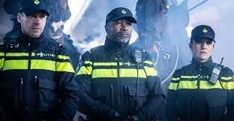
Politie
Belangrijkste taken
Handhaven van de openbare orde.
Hulp verlenen aan hen die dat nodig hebben.
Opsporen van strafbare feiten.
Strafbaar feit: Iets doen dat door de wet verboden is. Bij een strafbaar feit is het belangrijk dat de dader er schuld aan heeft.

Slide 15
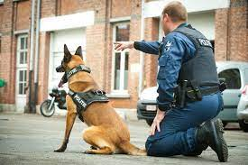
Politie
Verschillende soorten werk bij de politie
Basispolitiezorg: dagelijks politietoezicht, preventie, verkeer, recherche en forensische opsporing, hulpverlening en handhaving van de wetten en regels.
Specialistische taken

Slide 16
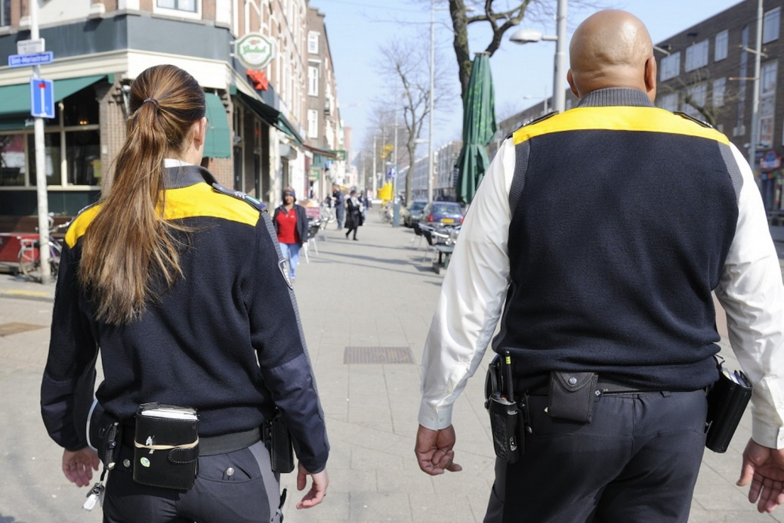
Eisen
Goede conditie
Geestelijk stabiel
Moedig en betrouwbaar
Verbindend zijn
Taalvaardig
Juiste opleiding
Medisch gezond
Geen strafverleden
De kring van mensen om jou heen wordt onderzocht, er wordt gekeken of je niet door je omgeving onder druk gezet gaat worden om als agent verkeerde dingen te doen.

Slide 17
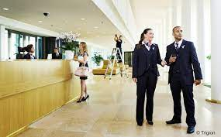
Beveiliging
Beveiligingswerkzaamheden:
Zorgen voor de veiligheid van personen.
Het bewaken van goederen.
Het bewaken van de orde en rust op terreinen en in gebouwen.
Particuliere beveiligingsbedrijven zorgen voor de veiligheid van personen en goederen door bewaking, alarmopvolging en receptie- en portierdiensten.
Verschil met de politie: direct in opdracht van bedrijf/klant werken.

Slide 18
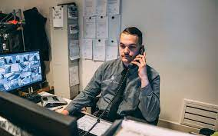
Particuliere beveiligingsbedrijven
Particuliere beveiligingsbedrijven zorgen voor de veiligheid van personen en goederen . Dit gebeurt grotendeels door:
bewaking
alarmopvolging
receptie- en portiersdiensten.

Slide 19
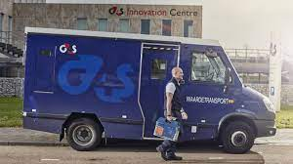
Particuliere beveiligingsbedrijven leveren ook vaak medewerkers voor:
Evenementenbeveiliging
Persoonsbeveiliging
Objectbeveiliging
Beveiliging van waardetransport.

Slide 20
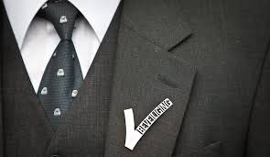
Kleding en Uniform
Herkenbaar als particuliere beveiliger
Het uniform mag niet lijken op dat van de politie.
De V van Veiligheid moet herkenbaar terugkomen in/op de kleding.
De surveillanceauto’s mogen ook niet lijken op politieauto’s.

Slide 21
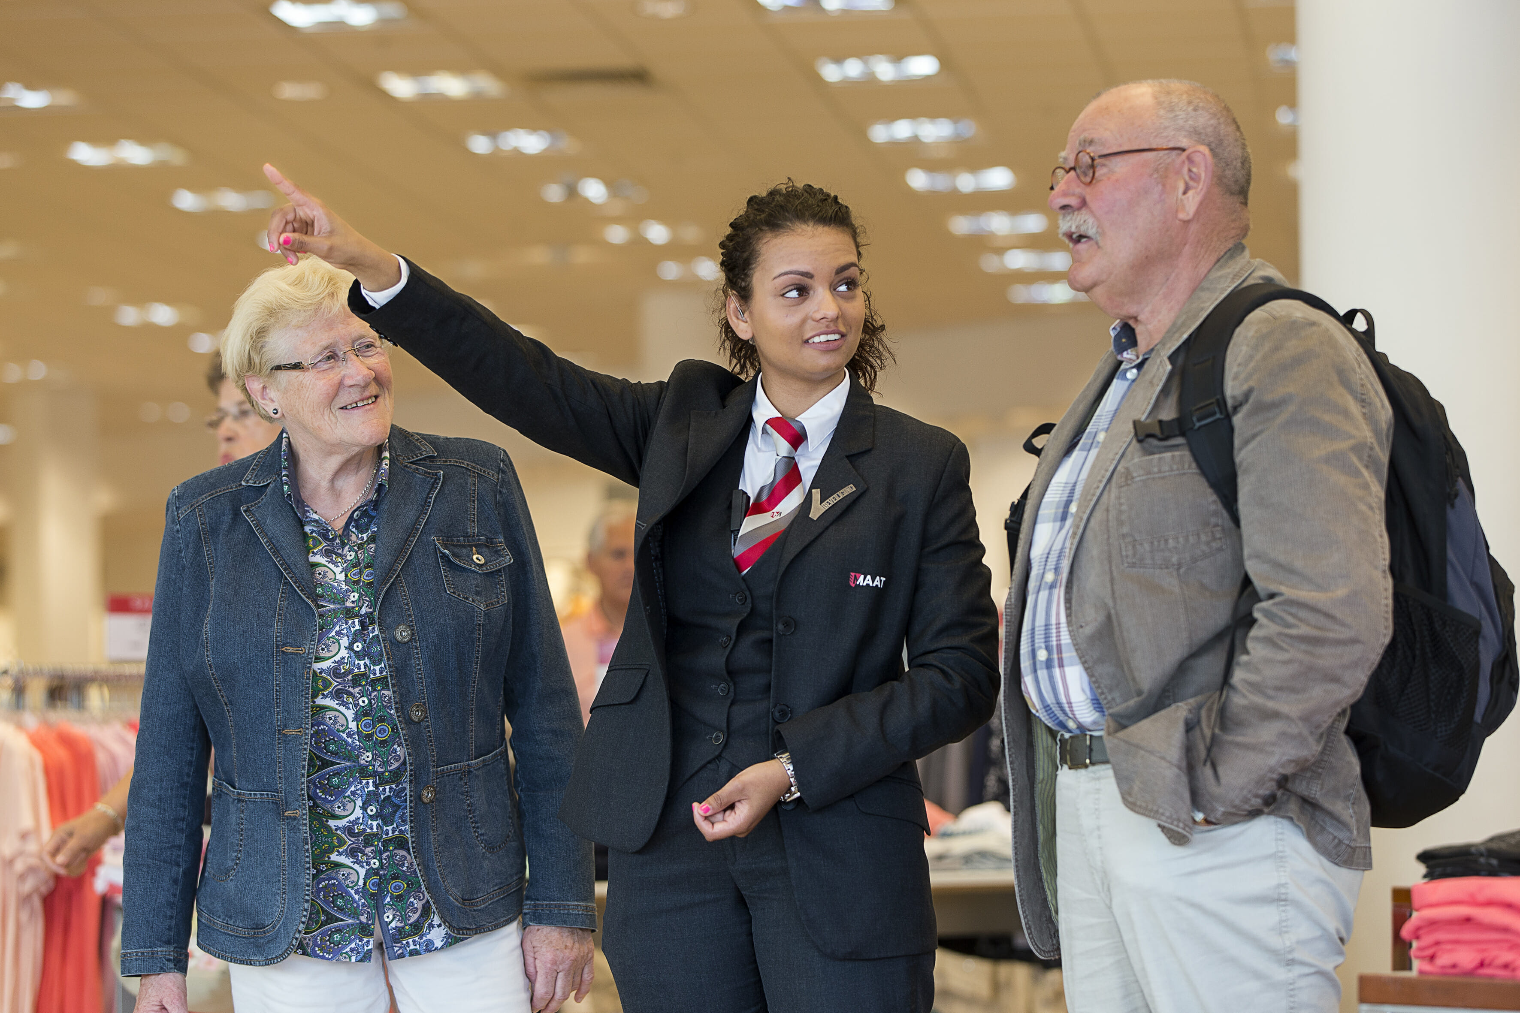
Eisen
Taalvaardig, sociaal vaardig, goed kunnen communiceren, je in kunnen leven en zelfstandig kunnen werken.
Geestelijk stabiel en sterke persoonlijkheid
Verzorgd eruit zien
Geen strafblad hebben

Slide 22
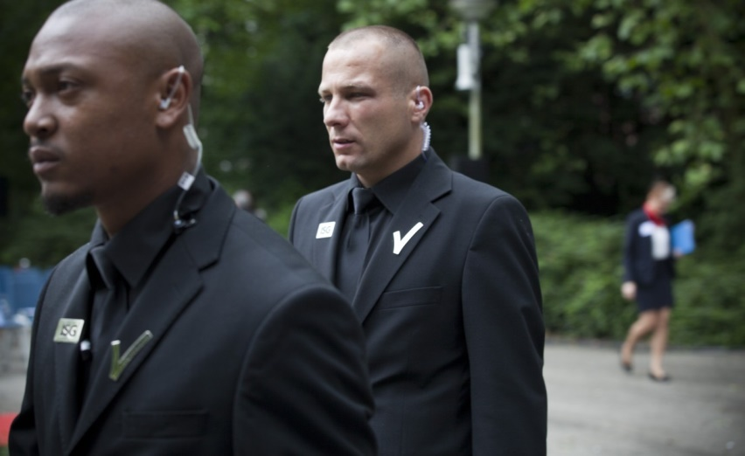
Beveiliging
Soorten activiteiten
Particuliere beveiliging
Bedrijfsbeveiliging: mobiele surveillance of portier diensten
Particuliere alarmcentrales
Particuliere geld- en waarde transportbedrijven
Particuliere recherchebureau

Slide 23
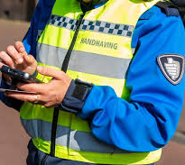
Toezicht en veiligheid
Verschil tussen de medewerkers en de handhavers toezicht en veiligheid
Medewerkers werken in de openbare ruimte van een gemeente en houden toezicht.
Handhavers kunnen ook bekeuren. Daarvoor zijn zij boa, buitengewoon opsporingsambtenaar.

Slide 24
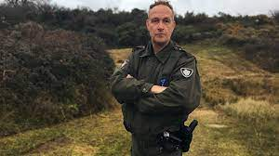
Toezicht en veiligheid
Opsporingsambtenaren:
Alle personen die met de opsporing van het strafbare feit zijn belast.

Slide 25
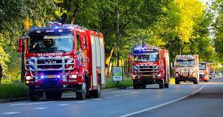
Brandweer
Taken, ofwel de veiligheidsketen:
Proactie: voorkomen van risicovolle situaties.
Preventie: voorkomen van brand.
Preparatie: erop voorbereid zijn om in actie te komen als er brand uitbreekt.
Repressie: bestrijden van brand.
Nazorg: alle gebruikte materialen weer op orde brengen.

Slide 26
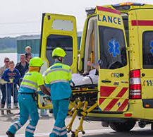
Ambulancedienst
Verloopt via speciale alarmcentrales, de CPA’s.
Twee personen per ambulance: ambulancechauffeur en ambulanceverpleegkundige.

